Slide 1
LA Laïcité à l’école
Présentation des chefs d’établissement et Inspecteurs de l’éducation nationale du premier degré à l’attention des parents d’élèves

Slide 2
La laïcité à l’École
Parlons laïcité avec les parents d’élèves
La laïcité et les missions de l’École
La laïcité garantit un cadre de respect et d’égalité
Le principe de laïcité à l’École : professeurs, élèves, parents
Dialoguer sur le sens de la laïcité à l’École

Slide 3
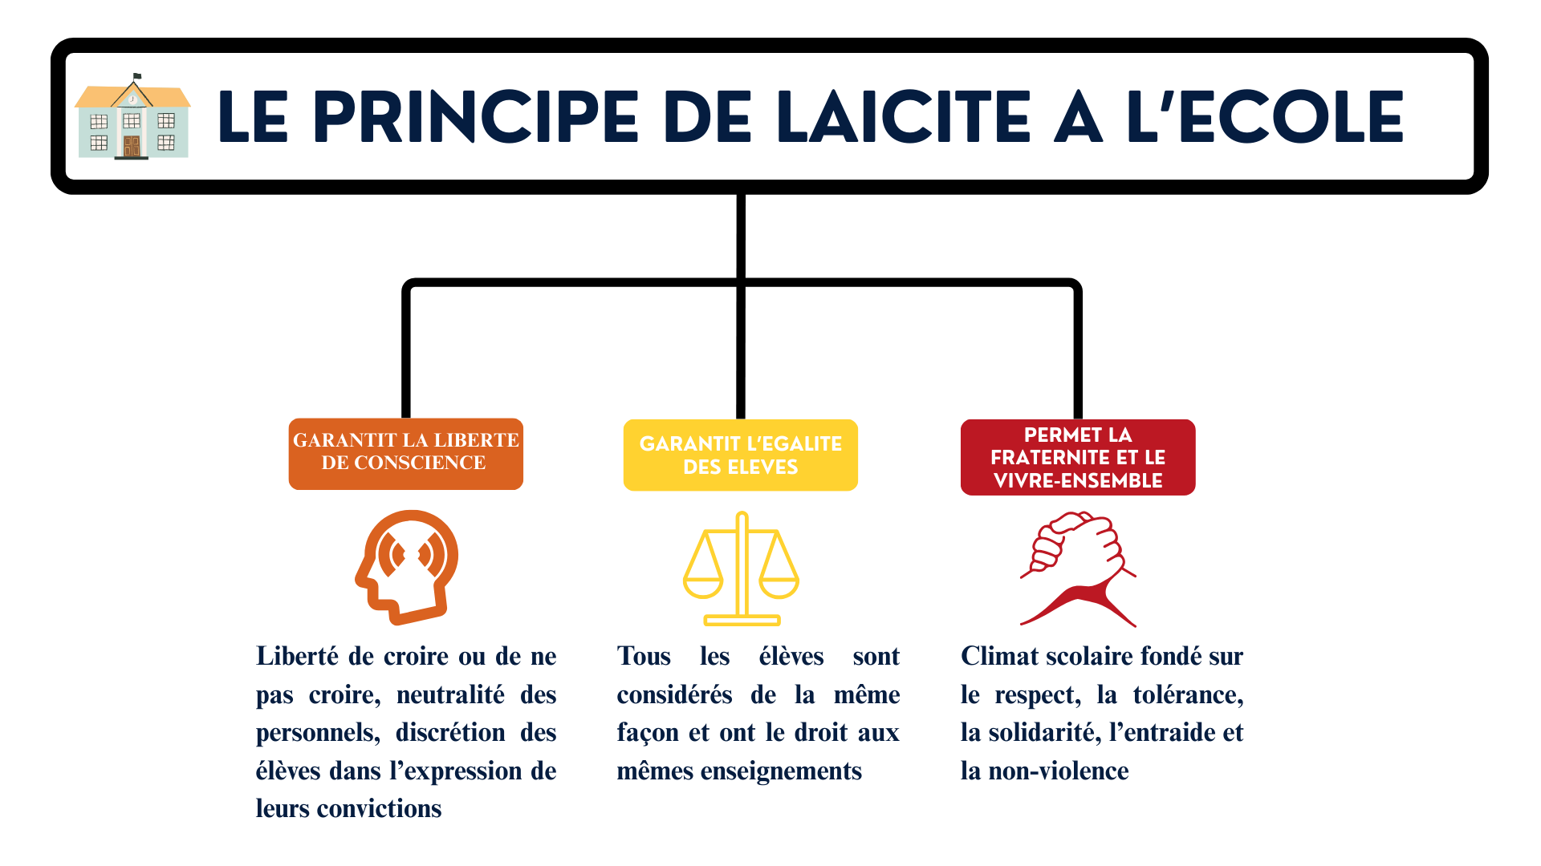
Parlons laïcité avec les parents d’élèves
La laïcité et les missions de l’École
Missions de l’École :
Transmettre des connaissances et faire partager aux élèves les valeurs de la République.
Caractère obligatoire et sens des enseignements et des actions éducatives
Cadre des sorties scolaires et interventions extérieures
Approche laïque des faits religieux dans les enseignements pour une culture commune et une ouverture à l’autre
Notes:
Article L.111-1 du code de l’éducation
« Pour garantir la réussite de tous, l'école se construit avec la participation des parents, quelle que soit leur origine sociale. Elle s'enrichit et se conforte par le dialogue et la coopération entre tous les acteurs de la communauté éducative.(…) »
« Outre la transmission des connaissances, la Nation fixe comme mission première à l'école de faire partager aux élèves les valeurs de la République. Le service public de l'éducation fait acquérir à tous les élèves le respect de l'égale dignité des êtres humains, de la liberté de conscience et de la laïcité. Par son organisation et ses méthodes, comme par la formation des maîtres qui y enseignent, il favorise la coopération entre les élèves.
Dans l'exercice de leurs fonctions, les personnels mettent en œuvre ces valeurs.
Le droit à l'éducation est garanti à chacun afin de lui permettre de développer sa personnalité, d'élever son niveau de formation initiale et continue, de s'insérer dans la vie sociale et professionnelle, d'exercer sa citoyenneté. »

Slide 4
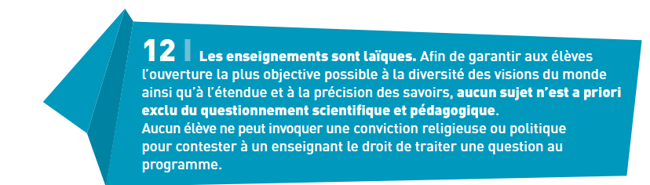
La laïcité garantit un cadre de respect et d’égalité
Parlons laïcité avec les parents d’élèves
Qu’est-ce que l’école publique, laïque et gratuite ?
Des programmes et enseignements laïques
L’obligation de neutralité de tous les personnels
La liberté d’expression reconnue aux élèves dans les limites de la loi
Un espace scolaire neutre
Des règles de vie collective
Climat serein, respectueux de tous
Programmes et enseignements laïques obligatoires
Connaissances scientifiques partagées, méthode critique, informations vérifiées
Finalités
Former des individus et citoyens libres, éclairés et responsables
Éduquer au choix et à la responsabilité
Favoriser la socialisation
Développer l’esprit critique, incarner les valeurs de la République, favoriser l’émancipation individuelle
Notes:
Qu’est-ce que l’école publique et laïque ?
Article L.111-1 du code de l'éducation : « Le service public de l'éducation (...) veille à la scolarisation inclusive de tous les enfants, sans aucune distinction."
Article L. 141-1 du code de l'éducation
Comme il est dit au treizième alinéa du Préambule de la Constitution du 27 octobre 1946 confirmé par celui de la Constitution du 4 octobre 1958, " la Nation garantit l'égal accès de l'enfant et de l'adulte à l'instruction, à la formation et à la culture ; l'organisation de l'enseignement public gratuit et laïque à tous les degrés est un devoir de l'Etat. »
L’obligation de neutralité des équipes pédagogiques et éducatives
Le code de la fonction publique rappelle aux fonctionnaires le devoir de discrétion, de stricte neutralité et d’égalité de traitement des usagers du service public
- Devoir de discrétion : L. 121-7 du CGFP
- Obligation de neutralité : L. 121-2 du CGFP
- Égalité de traitement des usagers du SP : L. 121-2 du CGFP
La laïcité à l’Ecole garantit un espace scolaire neutre
Le règlement intérieur précise les règles de vie collective applicables à tous les membres de la communauté éducative dans l'enceinte de l'établissement.
Circulaire n° 2011-112 du 1-8-2011 : Dans les écoles primaires, le règlement intérieur de l'école, élaboré en se fondant sur les indications données par le règlement type départemental des écoles maternelles et élémentaires publiques, précise les conditions dans lesquelles est assuré le respect des droits et des obligations de chacun des membres de la communauté éducative. Il énonce également les règles d’usage des locaux (circulaire n° 2014-088 du 9 juillet 2014).
Dans les établissements publics locaux d’enseignement, le règlement intérieur définit les règles de vie dans l’établissement.
Il doit permettre de réguler la vie dans l'établissement et les rapports entre les différents membres de la communauté éducative par des dispositions qui
précisent l'organisation et le fonctionnement de l'établissement, et notamment, outre les horaires, récréations et interclasses, les usages des locaux et les conditions d’accès aux espaces communs.
Ces dispositions constituent la référence en matière d’application du principe de laïcité par les élèves, les personnels, les membres de la communauté éducative comme les parents qui signent le règlement intérieur en début d’année, et les intervenants extérieurs qui doivent s’y conformer.
http://www.education.gouv.fr/pid285/bulletin_officiel.html?cid_bo=57068
Programmes et enseignements laïques obligatoires
Article L.111-2 du code de l’éducation
« La formation scolaire favorise l'épanouissement de l'enfant, lui permet d'acquérir une culture, le prépare à la vie professionnelle et à l'exercice de ses responsabilités d'homme et de citoyen. Elle constitue la base de l'éducation permanente. Les familles sont associées à l'accomplissement de ces missions. »
Article 12 de la charte de la laïcité à l’école
« Les enseignements sont laïques. Afin de garantir aux élèves l'ouverture la plus objective possible à la diversité des visions du monde ainsi qu'à l'étendue et à la précision des savoirs, aucun sujet n'est a priori exclu du questionnement scientifique et pédagogique. »

Slide 5
Le principe de laïcité à l’école : professeurs, élèves et parents
Parlons laïcité avec les parents d’élèves
La laïcité est un principe protecteur….
La séparation des institutions politiques et religieuses (loi de 1905) garantit la liberté de conscience à tous. Chacun est libre de croire ou de ne pas croire. Elle permet la libre expression de ses convictions, dans le respect de celles d’autrui et dans les limites de l’ordre public. La laïcité garantit le respect de tous les croyants.
et leurs parents.
Les parents d’élèves ne sont pas soumis au principe de neutralité mais doivent s’abstenir de tout prosélytisme.
Leur liberté d’expression, notamment religieuse, peut néanmoins être restreinte :
pour des raisons d’ordre public, de bon fonctionnement du service ou d’impératifs de sécurité, de santé et d’hygiène;
lorsque les parents exercent ou encadrent dans les locaux scolaires des activités assimilables à celles des enseignants (situation qui est différente de l’accompagnement d’une sortie scolaire à l’extérieur de l’école).
qui oblige l’État …
La neutralité des personnels et la laïcité de l’Ecole sont au service des élèves
Garantir la liberté de conscience
Garantir le principe d’égalité de traitement entre tous les élèves et leurs parents
Transmettre les valeurs de la République, mission première de l’école
les élèves ….
La laïcité de l’école protège les élèves de toute pression et du prosélytisme
Les élèves ne doivent pas porter de signes manifestant ostensiblement une appartenance religieuse au sein de l’école publique
Les élèves doivent respecter l’obligation d’assiduité
Notes:
La laïcité est un principe protecteur
Article 1 de la loi du 9 décembre 1905 concernant la séparation des Églises et de l’Etat : « La République assure la liberté de conscience. Elle garantit le libre exercice des cultes sous les seules restrictions édictées ci-après dans l'intérêt de l'ordre public. »
La laïcité garantit la liberté de conscience à tous. Chacun est libre de croire ou de ne pas croire. Elle permet la libre expression de ses convictions, dans le respect de celles d’autrui et dans les limites de l’ordre public.
Référence : Article 3 de la charte de la laïcité à l’école : "La laïcité garantit la liberté de conscience à tous. Chacun est libre de croire ou de ne pas croire. Elle permet la libre expression de ses convictions, dans le respect de celles d’autrui et dans les limites de l’ordre public.«
2. L’obligation de neutralité des équipes pédagogiques et éducatives
Les personnels n’expriment et ne manifestent aucune conviction personnelle relative à une appartenance politique ou religieuse.
Les usagers sont égaux devant le service public d’éducation et aucune discrimination ne peut être fondée sur des convictions religieuses ou philosophiques.
Article L. 121-2 du Code général de la fonction publique
« Dans l’exercice de ses fonctions, l’agent public est tenu à l’obligation de neutralité. Il exerce ses fonctions dans le respect du principe de laïcité. À ce titre, il s’abstient notamment de manifester ses opinions religieuses. Il est formé à ce principe. L’agent public traite de façon égale toutes les personnes et respecte leur liberté de conscience et leur dignité. »
Article L. 111-3-1 du code de l’éducation
« L'engagement et l'exemplarité des personnels de l'éducation nationale confortent leur autorité dans la classe et l'établissement et contribuent au lien de confiance qui doit unir les élèves et leur famille au service public de l'éducation. Ce lien implique le respect des élèves et de leur famille à l'égard des professeurs, de l'ensemble des personnels et de l'institution scolaire »
Le référentiel de compétences des métiers du professorat et de l’éducation
Faire partager les valeurs de la République
Inscrire son action dans le cadre des principes fondamentaux du système éducatif et dans le cadre réglementaire de l'école
Contribuer à l'action de la communauté éducative
Coopérer avec les parents d'élèves
3. Les élèves
La liberté d’expression est reconnue aux élèves, des garanties y sont attachées ainsi que des limites et interdictions qui en résultent.
Article L.511.2 du code de l’éducation
« Dans les collèges et les lycées, les élèves disposent, dans le respect du pluralisme et du principe de neutralité, de la liberté d'information et de la liberté d'expression. L'exercice de ces libertés ne peut porter atteinte aux activités d'enseignement. »
Les usagers du service public, y compris les élèves, sont libres d’exprimer leurs croyances ou opinions dans le respect du cadre scolaire mais ils ne peuvent ni en faire la promotion ni l’imposer.
Les élèves, en construction personnelle et citoyenne, ne sont pas des usagers comme les autres : ils doivent être protégés de toute forme d’influence, de pression, de prosélytisme, de violence qu’elles viennent des personnels (qui son soumis à l’obligation de neutralité) ou de leurs camarades.
La laïcité préserve les élèves de toute pression religieuse, de toute influence, du prosélytisme, de la violence au sein de l’école publique, y compris de leurs camarades.
Article L.141-5-2 du code de l’éducation
« L’Etat protège la liberté de conscience des élèves. Les comportements constitutifs de pressions sur les croyances des élèves ou de tentatives d’endoctrinement sont interdits dans les écoles publiques et les établissements publics locaux d'enseignement, à leurs abords immédiats et pendant toute activité liée à l'enseignement »
L’article 1er de la loi du 15 mars 2004 (création de l’article L. 141-5-1 du code de l’éducation), interdisant le port de signes ou tenues par lesquels les élèves manifestent ostensiblement une appartenance religieuse en milieu scolaire, permet de préserver les élèves de toute pression religieuse au sein de l’école publique, y compris de leurs camarades.
Article L.141-5-1 du code de l’éducation
« Dans les écoles, les collèges et les lycées publics, le port de signes ou tenues par lesquels les élèves manifestent ostensiblement une appartenance religieuse est interdit. »

Slide 6


Dialoguer sur le sens de la laïcité à l’École
Les finalités des enseignements et des programmes scolaires
Parlons laïcité avec les parents d’élèves
L’École contribue à la construction des valeurs républicaines, à la transmission des savoirs et aux choix d’orientation des élèves.
Finalités
Faire connaître la diversité et la richesse des cultures
Faire acquérir aux élèves le respect de la personne, de ses origines et de ses différences, de l'égalité entre les femmes et les hommes ainsi que de la laïcité
Construire la citoyenneté de chaque individu
Les programmes scolaires sont organisés dans l’intérêt des élèves
Les programmes scolaires nationaux sont les mêmes pour tous les élèves. Ils sont adaptés à l’âge et au développement de l’enfant
Programmes et enseignements laïques obligatoires
L’enseignement moral et civique participe à transmettre les principes et valeurs de la République
Ils participent à la construction d’une culture commune et partagée
Notes:
Références juridiques
Article L.111-1 du code de l'éducation : Le service public de l'éducation (...) veille à la scolarisation inclusive de tous les enfants, sans aucune distinction."
Article L. 311-4 du code de l'éducation : "Les programmes scolaires comportent, à tous les stades de la scolarité, des enseignements destinés à faire connaître la diversité et la richesse des cultures représentées en France, y compris dans ses territoires d'outre-mer. L'école, notamment grâce à un enseignement moral et civique, fait acquérir aux élèves le respect de la personne, de ses origines et de ses différences, de l'égalité entre les femmes et les hommes ainsi que de la laïcité."
Article L.111-2 du code de l’éducation
« Tout enfant a droit à une formation scolaire qui, complétant l'action de sa famille, concourt à son éducation. »
Circulaire MENE2310475C du 13 juin 2023 relative à l’organisation des sorties et voyages scolaires dans les écoles, les collèges et les lycées publics

Slide 7
Dialoguer sur le sens de la laïcité à l’École
Enseignements laïques, savoirs et croyances, faits religieux
Parlons laïcité avec les parents d’élèves
Les enseignements laïques garantissent la neutralité religieuse, philosophique, politique des contenus d’enseignement.
Distinguer savoirs et croyances
Les croyances reposent sur un ensemble de convictions, de points de vue, de traditions, elles peuvent être personnelles ou collectives
Le prosélytisme est interdit, ce qui protège de toute violence visant à imposer son opinion ou à interdire à autrui d’avoir la sienne
L’instruction religieuse peut avoir lieu dans le cadre des aumôneries dans les collèges et lycées publics
Les faits religieux à l’école
Les élèves apprennent à connaître les faits religieux dans les programmes de nombreuses disciplines
Ils étudient ces faits de civilisation dans le respect de la liberté de conscience de chacun ; les professeurs sont tenus à une stricte neutralité
Notes:
Les personnels ont un strict devoir de neutralité. Ils ne doivent pas manifester leurs convictions politiques ou religieuses dans l’exercice de leurs fonctions.
Art L. 121-2 du code général de la fonction publique.
La neutralité du professeur assure aux élèves « l’ouverture la plus objective possible à la diversité des visions du monde ainsi qu’à l’étendue et à la précision des savoirs » légitimés par la recherche scientifique. Ainsi, « aucune question n’est exclue a priori du questionnement scientifique et pédagogique.» (Article 12 de la Charte de la laïcité à l’école).
Article 6 de la Charte de la laïcité à l’Ecole : La laïcité de l’Ecole offre aux élèves les conditions pour forger leur personnalité, exercer leur libre arbitre et faire l’apprentissage de la citoyenneté. Elle les protège de tout prosélytisme et de toute pression qui les empêcheraient de faire leurs propres choix.

